Slide 1
Ultrasonido 3d en la toma de biopsias de mama y elastografia
M. En C. Fabián Torres Robles
Director de Tesis: Dr. Fernando Arámbula Cosio

Slide 2
OBJETIVO GENERAL
Desarrollar una metodología para obtener un ultrasonido 3D deformable en línea con una sonda de ultrasonido 2D convencional.
Asistencia en la toma de biopsias y lumpectomias de tumores de mama.
Simulación de biopsias.
Palpación instrumentada de tumores de mama.

Slide 3
ANTECEDENTES
Los sistemas de intervención guiada por imágenes permiten al médico tener una mejor planeación, visualización y realización del procedimiento. Estos consisten en el uso de imágenes pre-operatorias y/o intra-operatorias de la anatomía del paciente para guiarse en la planeación o realización del procedimiento.

Slide 4
ANTECEDENTES
Toma de imágenes pre-operatorias.
Rastreo de los instrumentos quirúrgicos
Registro de las imágenes pre-operatorias con el paciente.
Visualización de los instrumentos quirúrgicos con respecto al paciente.

Slide 5
ANTECEDENTES
Las principales ventajas de la biopsia guiada por ultrasonido son:
El ultrasonido es una técnica de imagenología de mínima invasión
Visualización en tiempo real
Accesibilidad a una gran parte de la anatomía del paciente.
Multidireccional Bajo costo.
Confort para el paciente.

Slide 6
ANTECEDENTES
Mala visualización de la lesión.
Mala visualización de la aguja.
Lesiones profundas.

Slide 7
Antecedentes
Las principales limitaciones de la elastografía son:
Se tiene que determinar que determinar el plano de imagen óptimo
Produce una imagen estática
El cálculo del módulo de Young del tejido no es directo
La no uniformidad de la distribución
La interpretación puede no ser correcta ya que el campo de estrés aplicado generalmente no es homogéneo
El rastreo del speckle para formar realizar el estimado desplazamiento no es fácil.

Slide 8
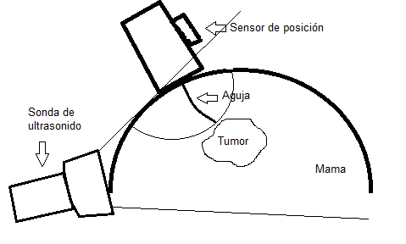
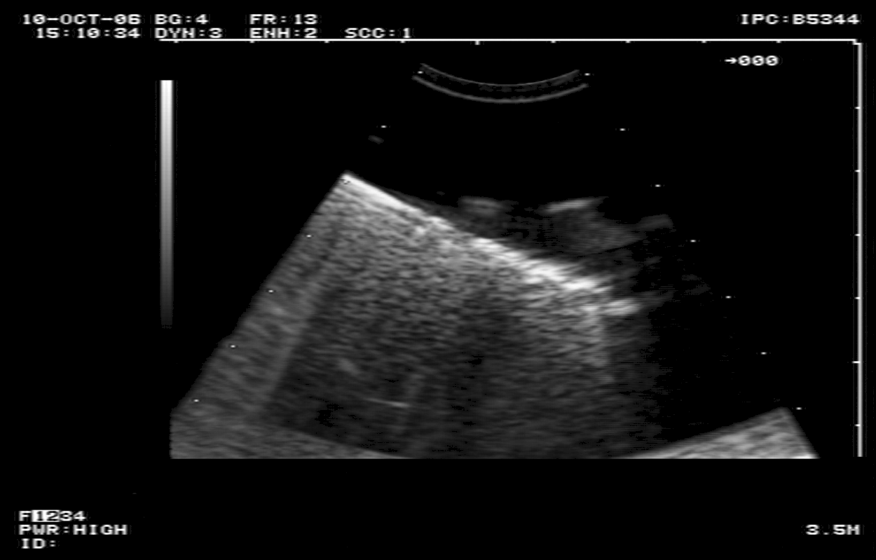
METODOLOGÍA
En este protocolo se propone el rastreo exterior del instrumento para toma de biopsia junto con la detección automática de la aguja en las imágenes de ultrasonido.

Slide 9
METODOLOGÍA
Integración de un rastreador electromagnético comercial MEDSAFE (http://www.ascension-tech.com/), con el que se puede calcular la posición y orientación de una herramienta en el espacio 3D.
Para la detección automática de la punta de la aguja se utilizarán modelos deformables junto con un modelo físico de la deflexión de una aguja de acero y la información de posición del instrumento de biopsia.

Slide 10
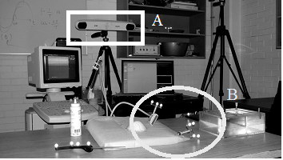
METODOLOGÍA

Slide 11
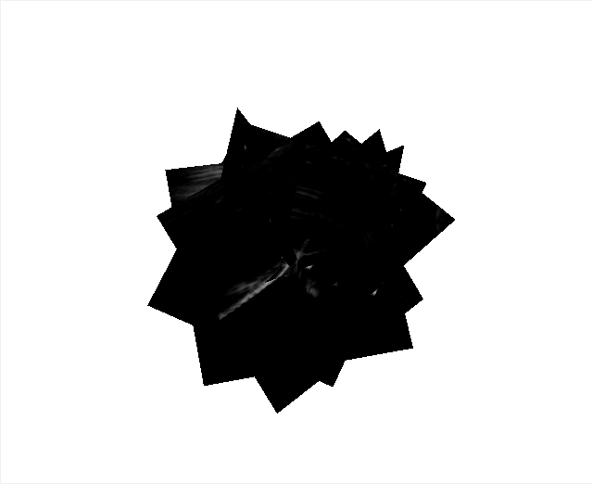
METODOLOGÍA

Slide 12
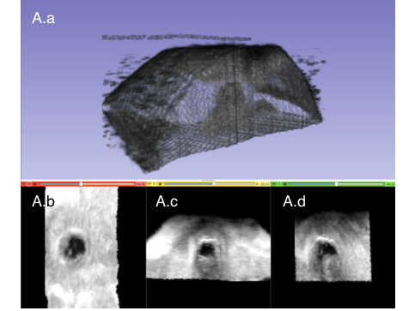
Metodologia

Slide 13
